Slide 1
KONKURS NA KOSZULKĘ PROMUJĄCĄ POPRAWNOŚĆ JĘZYKOWĄ

Slide 2
1. 2.

Slide 3
3. 4.

Slide 4
5. 6.

Slide 5
7. 8.

Slide 6
9. 10.

Slide 7
11.

Slide 8
12.

Slide 9
13. 14.

Slide 10
15. 16.

Slide 11
17. 18.

Slide 12
19. 20.

Slide 13
21. 22.

Slide 14
23. 24.

Slide 15
25. 26.

Slide 16
27. 28.

Slide 17
29. 30.

Slide 18
31. 32.

Slide 19
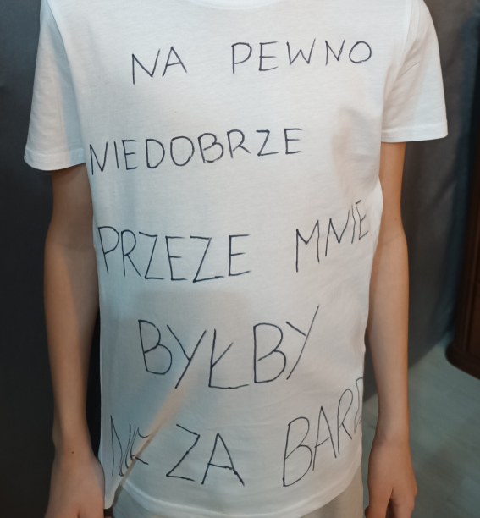
33. 34.

